Slide 1
CENTRO DE METROLOGÍA DEL EJÉRCITO ECUATORIANO

Slide 2
INSTALACIONES DENTRO DEL FUERTE MILITAR RUMIÑAHUI QUITO-ECUADOR

Slide 3
PÁGINA WEB
http://cmee.mil.ec/metrologia/

Slide 4
EQUIPAMIENTO ANTES DEL 2010

Slide 5
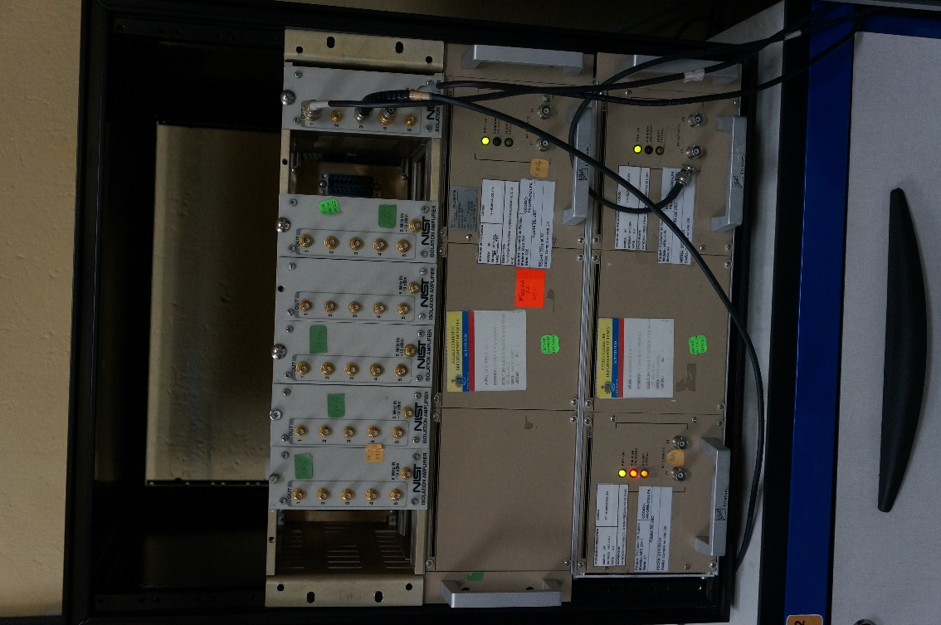
EQUIPAMIENTO DESPUES DEL 2010

Slide 6
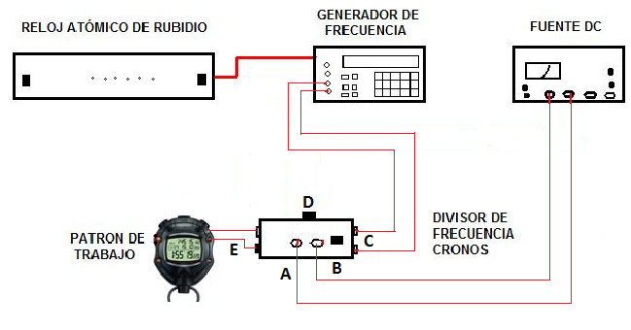
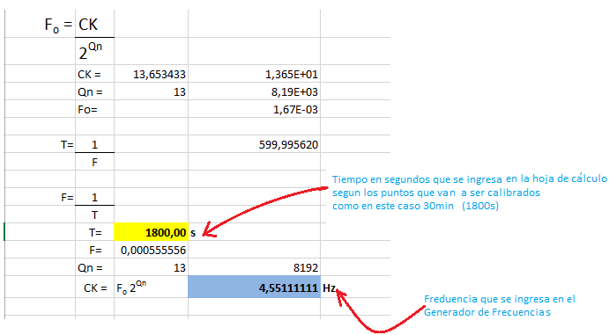
CALIBRACIÓN CRONÓMETROS
CALIBRACIÓN DE CRONÓMETROS UTILIZANDO FRECUENCIA PATRÓN
MÉTODO AUTOMATIZADO
DISEÑADO POR EL LABORATORIO

Slide 7
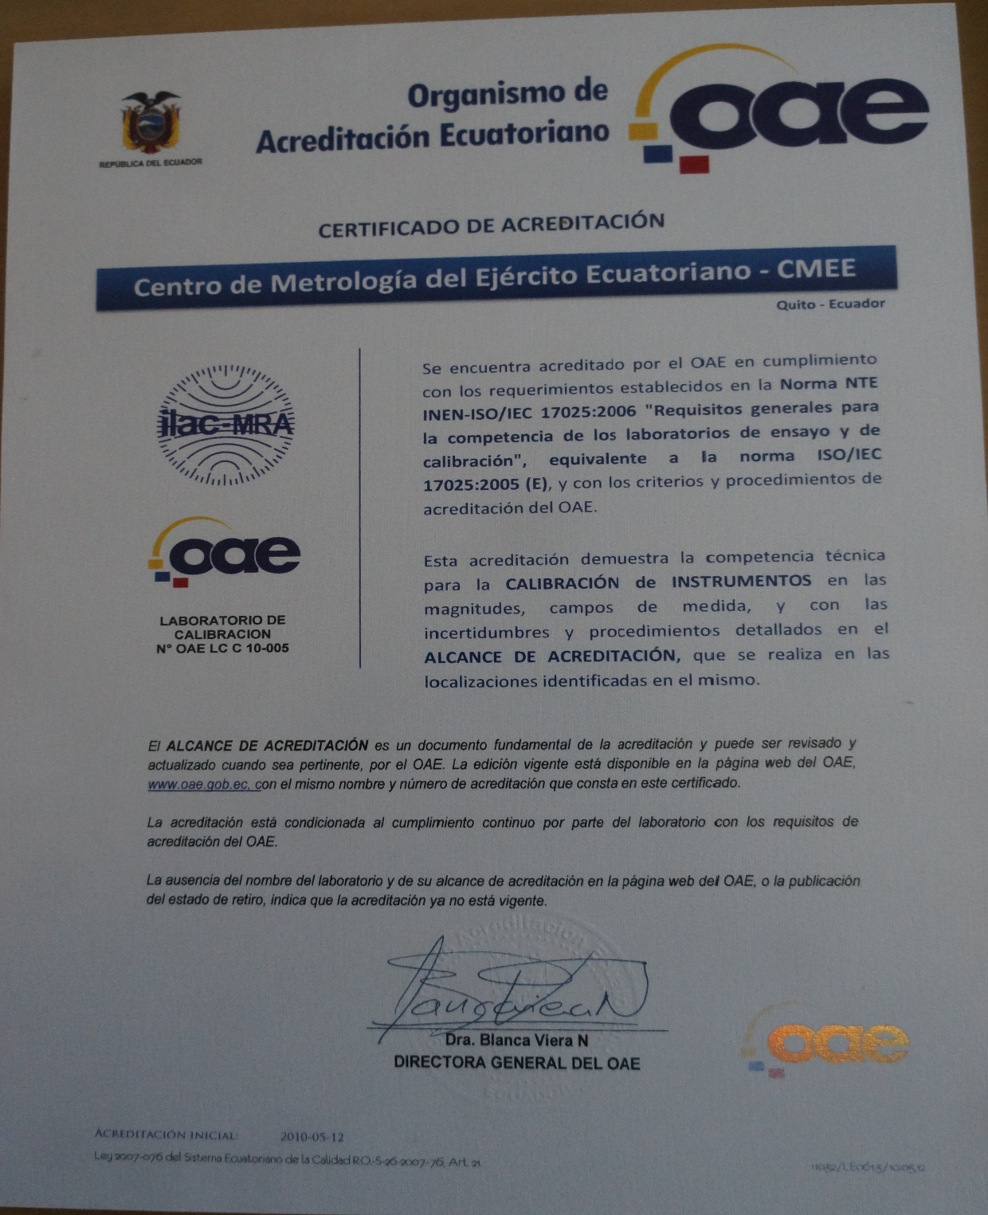
ACREDITADOS DESDE EL 2010 Y EN PROCESO DE RE ACREDITACIÓN

Slide 8
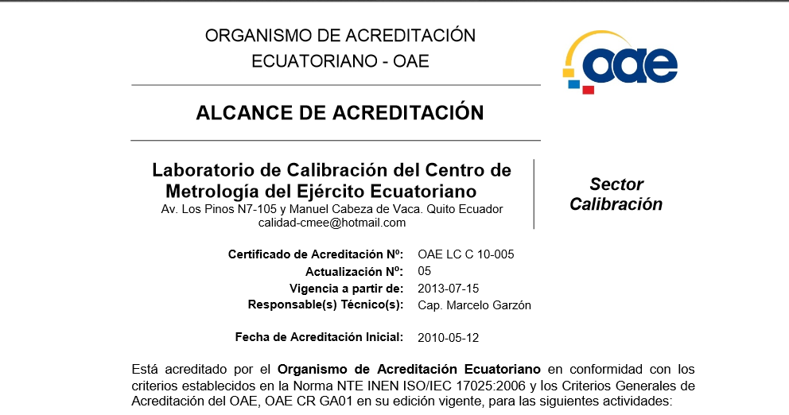
ÁREA DE CALIBRACIÓN:
TIEMPO Y FRECUENCIA: Frecuencia
MAGNITUD Y SUBMAGNITUD | CAMPO DE MEDIDA Hz | INCERTIDUMBRE (*) CMC (Hz) | INSTRUMENTOS A CALIBRAR Y PROCEDIMIENTO
Frecuencia Generación | 0.1 MHz | ±2.89E-06 | Atenuador CA0.P13 Contadores de Frecuencia CA0.P15 Analizador de Espectro CA0.P14
 | 0.5 MHz | ±2.89E-06
 | 1 MHz | ±2.89E-06
 | 10 MHz | ±2.89E-06
 | 50 MHz | ±2.89E-06
 | 100 MHz | ±2.89E-06
 | 500 MHz | ±2.89E-06
 | 1 000 MHz | ±2.9E-06
 | 5 000 MHz | ±3.10E-06
 | 10 000 MHz | ±3.48E-06
 | 20 000 MHz | ±4.96E-06
Frecuencia Medición | 10 Hz – 20 Hz | ±2.45E-04 | Generadores de Frecuencia CA0.P16

Slide 9
Potencia Generación | 100 MHz | 0 dBm | ±0.052 | Analizador de espectro CA0.P14 Contador de Frecuencia CA0.P 15
 | 500 MHz |  | ±0.052
 | 1 000 MHz |  | ±0.058
 | 5 000 MHz |  | ±0.11
 | 10 000 MHz |  | ±0.058
 | 18 000 MHz |  | ±0.069
 | 100 MHz | (- 20) dBm | ±0.087
 | 500 MHz |  | ±0.087
 | 1 000 MHz |  | ±0.080
 | 5 000 MHz |  | ±0.080
 | 10 000 MHz |  | ±0.080
 | 18 000 MHz |  | ±0.080
 | 100 MHz | (- 30) dBm | ±0.095
 | 500 MHz |  | ±0.095
 | 1 000 MHz |  | ±0.080
 | 5 000 MHz |  | ±0.080
 | 10 000 MHz |  | ±0.080
 | 18 000 MHz |  | ±0.080
 | 100 MHz | (- 40) dBm | ±0.20
 | 500 MHz |  | ±0.20
 | 1 000 MHz |  | ±0.18
 | 5 000 MHz |  | ±0.18
 | 10 000 MHz |  | ±0.18
 | 18 000 MHz |  | ±0.18
 | 100 MHz | (- 70) dBm | ±0.24
 | 500 MHz |  | ±0.24
 | 1 000 MHz |  | ±0.23
 | 5 000 MHz |  | ±0.23
 | 10 000 MHz |  | ±0.23
 | 18 000 MHz |  | ±0.23
 | 100 MHz | (+ 14) dBm | ±0.28
 | 500 MHz |  | ±0.28
 | 1 000 MHz |  | ±0.28
 | 5 000 MHz |  | ±0.29
 | 10 000 MHz |  | ±0.29
 | 18 000 MHz |  | ±0.29
ÁREA DE CALIBRACIÓN: ELECTRICIDAD DE ALTA FRECUENCIA: Potencia
MAGNITUD Y SUBMAGNITUD | CAMPO DE MEDIDA dBm |  | INCERTIDUMBRE (*) CMC (dBm) | INSTRUMENTOS A CALIBRAR Y PROCEDIMIENTOS
Potencia Medición | FRECUENCIAS | (- 30) – (+ 20) dBm | ±0.26 | Generadores de Frecuencia CA0.P16 Atenuadores CA0.P 13
 | 10 MHz – 30 MHz
 | >30 MHz – 50 MHz |  | ±0.26
 | >50 MHz – 2 GHz |  | ±0.26
 | >2 GHz – 12.4 GHz |  | ±0.26
 | >12.4 GHz – 18 GHz |  | ±0.26
 | FRECUENCIAS | (0) – (+ 44) dBm | ±0.25
 | >50 MHz – 2 GHz
 | >2 GHz – 12.4 GHz |  | ±0.26
 | >12.4 GHz – 18 GHz |  | ±0.26
 | FRECUENCIAS | (- 70) – (- 20) dBm | ±0.26
 | 50 MHz – 100 MHz
 | >100 MHz – 4 GHz |  | ±0.26
 | >4 GHz – 12 GHz |  | ±0.26
 | >12 GHz - 18 GHz |  | ±0.26

Slide 10
ÁREA DE CALIBRACIÓN: ELECTRICIDAD CC Y BAJA FRECUENCIA: Tensión CA.
MAGNITUD Y SUBMAGNITUD | CAMPO DE MEDIDA V | INCERTIDUMBRE (*) CMC (V) | INSTRUMENTOS A CALIBRAR Y PROCEDIMIENTO
Tensión CA. | 30 mV – 330 mV (1 KHz) | ±0.16 mV | Osciloscopio CA0.P17
 | >0.33 V – 3.3 V (1 KHz) | ±0.13 V
 | >3.3 V – 33 V (1 KHz) | ±0.14 V

Slide 11
AREA DE CALIBRACIÓN: TIEMPO Y FRECUENCIA: Periodo
MAGNITUD Y SUBMAGNITUD | CAMPO DE MEDIDA s | INCERTIDUMBRE (*) CMC (s) | INSTRUMENTOS A CALIBRAR Y PROCEDIMIENTO
Periodo | 2 ns – 5 ns | ±0.0019 ns | Osciloscopio CA0.P17
 | 10 ns – 50 ns | ±0.0019 ns
 | 100 ns – 500 ns | ±0.0019 ns
 | 1 us – 5 us | ±0.089 us
 | 10 us – 50 us | ±0.0091 us
 | 100 us – 500 us | ±0.0021 us
 | 1 ms – 5 ms | ±0.089 ms
 | 10 ms – 50 ms | ±0.010 ms
 | 100 ms – 500 ms | ±0.010 ms
 | 1 s – 5 s | ±0.010 ms

Slide 12
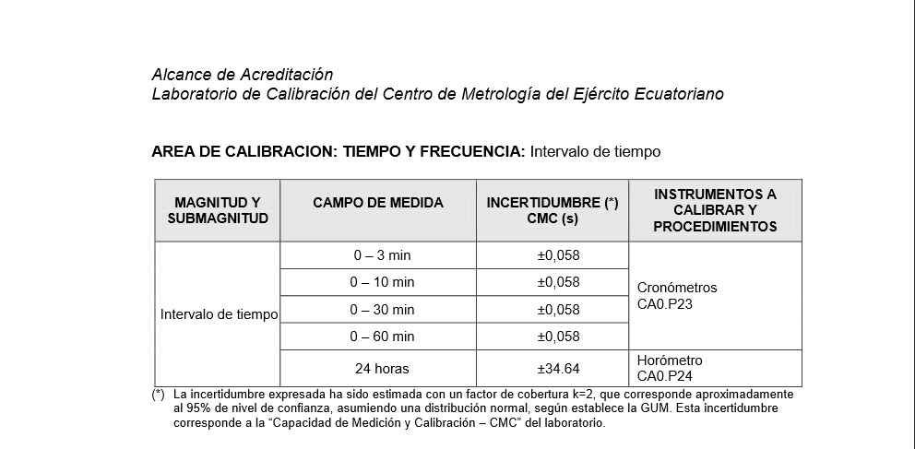
INTERVALOS DE TIEMPO

